Slide 1
ZÁPIS DO PRVÉHO ROČNÍKA – 4.APRÍL 2024
Základná škola s materskou školou Novoť 315
Vitajte!

Slide 2
Riaditeľ školy : Mgr. Ľuboš Paták Zástupkyňa riaditeľa školy pre I.stupeň: Mgr. Martina Plutinská Zástupkyňa riaditeľa školy pre II. stupeň: Mgr. Mária Kobellová
Základná škola s materskou školou Novoť 315, Novoť 315, 029 55
skola@zsnovot.edu.sk
kancelária: +421 43 5590220
fax: +421 43 5590220
riaditeľ: +421 43 5524883
vedúca školskej jedálne: +421 948 353389

Slide 3
ZÁPIS DO PRVÉHO ROČNÍKA – 04.APRÍL 2024
Obsah:
Kedy sa pre dieťa začína povinná školská dochádzka
Čo prvák potrebuje
Organizačné poznámky
Pokračovanie v plnení povinného predprimárneho vzdelávania v materskej škole (pôvodne-odklad)
Miesto plnenia povinnej školskej dochádzky
Spôsobilosť, pripravenosť dieťaťa
Kritéria školskej spôsobilosti
Kedy zvážiť vyšetrenie školskej spôsobilosti
Ľaváctvo
Centrum poradenstva a prevencie

Slide 4
Kedy sa pre dieťa začína povinná školská dochádzka?
Povinná školská dochádzka začína začiatkom školského roka- 1. septembra, ktorý nasleduje po dni, keď dieťa dovŕši šiesty rok veku a dosiahne školskú spôsobilosť.
„Každé dieťa, ktoré do 31. augusta 2024 (vrátane) dovŕši vek šesť rokov musí jeho zákonný zástupca prihlásiť na plnenie povinnej školskej dochádzky.
Určujúcim kritériom je trvalý pobyt dieťaťa na území SR, nie jeho občianstvo.
Na zápis je potrebné prísť aj v prípade, keď bude rodič žiadať o pokračovanie v plnení povinného predprimárneho vzdelávania v materskej škole.
Tiež aj vypísať elektronickú prihlášku.

Slide 5
Miesto plnenia povinnej školskej dochádzky
V ZŠ v školskom obvode, v ktorom má žiak trvalý pobyt (spádová škola), ak pre neho zákonný zástupca nevyberie inú základnú školu.
Zákonný zástupca môže podať prihlášku na viac ako jednu ZŠ.
Po prijatí dieťaťa do ZŠ, v ktorej od 1. septembra začne plniť povinnú školskú dochádzku, je potrebné aby túto skutočnosť zákonný zástupca bezodkladne oznámil ostatným riaditeľom ZŠ.

Slide 6
Čo potrebuje prvák:
Zakúpené rodičmi:
prezuvky – papuče s bielou pogumovanou podrážkou (nie šľapky – nebezpečenstvo úrazu)
vrecko na prezuvky
úbor na TEV- tepláková súprava, tričko, ponožky, športová obuv
vrecko na TEV (vzdušný materiál)
hygienické potreby: papierové vreckovky, uterák
potreby na výtvarnú výchovu (zakúpia triedne učiteľky)
školskú tašku
peračník
pero
2- 3 ceruzky
pastelky
obaly na zošity
dosky na zošity

Slide 7
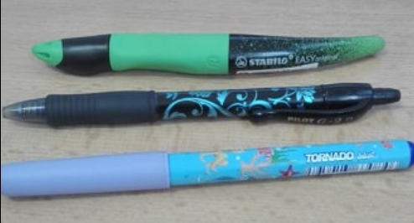
Čo potrebuje prvák:
Odporúčané perá- používajú neskôr:
STABILO
PILOT- BEZ GUMY!
TORNADO

Slide 8
Čo potrebuje prvák:
Hradené rodičmi alebo MŠVVaŠ SR:

Slide 9
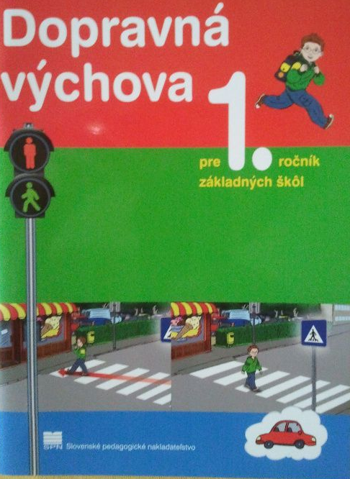
Čo potrebuje prvák:
Hradené rodičmi alebo MŠVVaŠ SR:
Súbor Lipka Šlabikár I.časť a II.časť, Čítanka, Pracovný zošit
Matematika PZ
I.časť a II.časť
Prvouka
Hudobná výchova
Dopravná výchova

Slide 10
Časopisy:
Podporujú čitateľskú gramotnosť.
Ponuku časopisov dostanú
deti v septembri 2024.
Je v ňom mnoho tvorivých úloh zameraných na preberané učivo, básničky, rozprávky, maľovanky, hádanky, výtvarné námety pre šikovné ruky, vystrihovačky a veľa zaujímavých súťaží.
Časopis nadväzuje na učebné osnovy pre 1. a 2. ročník ZŠ.
Počas roka dieťa dostane 10 čísel za šk. rok.

Slide 11
rodičia odovzdajú vytlačené, vyplnené a podpísané tieto dokumenty:
Elektronická prihláška do 1. ročníka
Povinná príloha k elektronickej prihláške (Vyhlásenie zákonných zástupcov, že potvrdzujú správnosť a pravdivosť údajov uvedených v elektronickej prihláške- na webovej stránke školy)
Doplňujúce údaje o dieťati (pre triednych učiteľov- na webovej stránke školy)
Kópia rodného listu(po vyplnení triedneho výkazu bude skartovaná)

Slide 12
rodičia odovzdajú vytlačené, vyplnené a podpísané tieto dokumenty:
Podľa § 144a, zákona č. 245/2008 účinného od 01.01.2022 sa
na prihláške vyžaduje podpis oboch zákonných zástupcov!
Podpis oboch zákonných zástupcov sa nevyžaduje ak:
jednému z rodičov bolo obmedzený alebo pozastavený výkon rodičovských práv (túto skutočnosť je možné preukázať napríklad neoverenou kópiou rozhodnutia súdu),
jeden z rodičov nie je schopný podpísať sa (vyžaduje sa o tom potvrdenie lekára),
vec neznesie odklad, zadováženie súhlasu druhého rodiča je spojené s ťažko prekonateľnou prekážkou a je to v najlepšom záujme dieťaťa (rodič predloží čestné vyhlásenie- na stránke školy),
v prípade, ak jeden z rodičov zomrel (fotokópia úmrtného listu),
v prípade, ak otec nie je na rodnom liste dieťaťa uvedený(fotokópia rodného listu),
ak sa rodičia na tom dohodli (rodičia predložia písomné vyhlásenie
je na stránke školy https://zsnovot.edupage.org/news/).

Slide 13
Prváci sa budú vyučovať v budove MŠ, je potrebné vybaviť si preukážky na autobus.
Školský klub je v budove základnej školy-
kto bude navštevovať ŠKD- tiež potrebné preukážky-presun do ZŠ.
Obedy odhlasuje rodič.
Ranný dozor bude zabezpečený od 7.30 hod.
Vyučovanie začína o 7.55 hod.,
4. Vyučovacia hodina sa končí 11.25 hod.
5. Vyučovacia hodina sa končí 12.20 hod.

Slide 14
Pokračovanie plnenia povinného predprimárnehovzdelávania v materskej škole (PÔVODNE- ODKLAD)
Pre dieťa, ktoré dosiahlo päť rokov veku do 31. augusta, ktorý predchádza začiatku školského roka, od ktorého bude dieťa plniť povinnú školskú dochádzku v základnej škole, je predprimárne vzdelávanie povinné.
Ak dieťa po dovŕšení šiesteho roka veku nedosiahlo školskú spôsobilosť, riaditeľ materskej školy rozhodne o pokračovaní plnenia povinného predprimárneho vzdelávania v materskej škole.
V takom prípade sú potrebné tieto dokumenty:
- písomný súhlas príslušného zariadenia poradenstva a prevencie
- písomný súhlas všeobecného lekára pre deti a dorast a
- informovaný súhlas zákonného zástupcu(na stránke školy https://zsnovot.edupage.org/news/)
Ak máte pochybnosti o tom, či vaše dieťa zvládne nároky školy, môžete sa poradiť, prípadne ho objednať na psychologické vyšetrenie školskej spôsobilosti.

Slide 15
SPÔSOBILOSŤ, PRIPRAVENOSŤ dieťaťa
( je podmienená)
zrelosť
kompetencie
nadobúda učením zo sociálneho prostredia (MŠ, domáce prostredie)
podmienená zrením centrálnej nervovej sústavy, dosiahnutie potrebného stupňa vývinu

Slide 16
KRITÉRIA ŠKOLSKEJ SPÔSOBILOSTI:
Telesný vývin a zdravotný stav
Úroveň vyspelostí kognitívnych (poznávacích) funkcií
Úroveň práceschopnosti (pracovné predpoklady, návyky)
Emocionálno-sociálna zrelosť
Posúdenie je v kompetencii pediatra.
Reč
Vizuomotorika, grafomotorika
Sluchové vnímanie
Zrakové vnímanie
Základné matematické predstavy
Vnímanie priestoru
Vnímanie času
Záujem o učenie
Zamerať svoju pozornosť na danú úlohu
Zmysel pre povinnosť, zodpovednosť
Primeraná miera samostatnosti...
Podmienené je to hlavne vyzretosťou CNS, súvisí aj so zrelosťou osobnosti a výchovným prístupom.
Veku primerané zvládanie emócií, sebaovládanie
Odolnosť voči (neúspechu, prekážkam...)
Odlúčenie sa od rodičov
Rešpektovanie cudzej autority
Začlenenie sa do skupiny rovesníkov
Ovládanie pravidiel slušného správania...

Slide 17
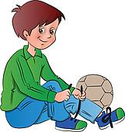
BUDÚCI PRVÁK :
na nové prostredie a osoby si zvyká bez väčších problémov (neplače, neskrýva sa za rodičov, neuteká),
nerobí mu problém ostať bez rodiča,
vie svoje celé meno, adresu, členov rodiny, dni v týždni, ročné obdobia (prípadne aj mesiace v roku), základné farby, geometrické tvary, pomenovať bežné zvieratá, rastliny, časti tela,
samostatne sa obliecť a obuť,
pozapínať gombíky a zaviazať šnúrky,
samostatne sa najesť a obslúžiť na toalete
vie sa sústrediť na jednu činnosť aspoň 20 minút a vie ju aj dokončiť, začatú prácu alebo hru dokončí, nezačína neustále niečo nové, neodbieha,
väčšinou sa hráva spoločne s deťmi, nestráni sa ich spoločnosti, nie je medzi deťmi bojazlivý a plačlivý,
nie je agresívn, spory s deťmi dokáže riešiť väčšinou bez bitky, hádky, vzdorovitosti,
v jeho správaní by sa nemali prejavovať zlozvyky, ako napríklad:
cmúľanie prstov, ohrýzanie nechtov, časté pokašliavanie, žmurkanie.
chce vedieť viac, pýta sa rodičov,
kladie otázky typu: „prečo?“,

Slide 18
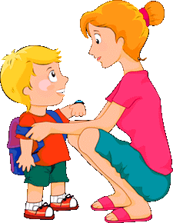
REČ
dieťa by malo mať dostatočnú slovnú zásobu, hovoriť čisto a zrozumiteľne,
správne vyslovovať všetky hlásky,
vysloviť krátke slovo samostatne po hláskach,
povedať, aké písmeno je na začiatku slova aké na konci,
vytlieskať slabiky a hlásky,
vyjadrovať sa plynule aj v zložitejších vetách,
rozprávať obsah krátkej rozprávky a rozumieť jej obsahu,
naučiť sa naspamäť detskú pesničku alebo básničku
Ak dieťa nemá čistú výslovnosť,
je potrebné navštíviť logopéda.

Slide 19
ORIENTÁCIA v priestore a čase
vie sa orientovať v priestore, vie kde je „vpredu“, „vzadu“, „hore“, „dole“, „vpravo“, „vľavo“, „ponad“, „popod“, „cez“,
nezablúdi v mieste svojho bydliska
pozná pravú a ľavú ruku
vie sa orientovať v čase (dnes, včera, zajtra, ráno, obed, večer, bude, bolo)
Jemná a hrubá motorika
a
správne držať písacie potreby,
napodobiť tvary písma, geometrické tvary,
nakresliť postavu so všetkými základnými znakmi
(hlavou, krkom, rukami, nohami, bruchom).
kresliť čiary, vlnovky, osmičky.
vyfarbiť obrázky, strihať, modelovať, navliekať korálky.
kresliť tak, že línie sú pevné a neroztrasené,
vystrihnúť jednoduchý tvar podľa predkreslenej čiary
vie skákať (aj na jednej nohe), behať, preliezať, chytať a hádzať loptu, skákať cez švihadlo, robiť kotrmelce...
POČÍTANIE
a
6-ročné dieťa by malo vedieť počítať do desať,
poznať číslice od jedna do desať a vedieť ich priradiť k počtu,
priradiť počet predmetov k číslu
vie rozlišovať čo je viac, čo menej, veľa, málo, trochu...

Slide 20
KEDY ZVÁŽIŤ VYŠETRENIE ŠKOLSKEJ SPÔSOBILOSTI?
V prípade, že pozorujeme prejavy nezrelosti:
oneskorený vývin reči,
oneskorený alebo nerovnomerný kognitívny vývin,
citová labilita,
zvýšená hravosť, pohyblivosť,
rýchla únava, znížená pozornosť, zábudlivosť,
neschopnosť dokončiť prácu, úlohu,
príliš veľký strach zo školy, z okolia, ťažkosti prispôsobiť sa,
zdravotné problémy, nevyzretý CNS...

Slide 21
Ľaváctvo
Ide o genetickú výbavu. Znamená to, že ľaváctvo alebo praváctvo, používame termín lateralita je dedičnou záležitosťou.
Za to, či sme praváci alebo ľaváci, zodpovedajú naše mozgové hemisféry.
Najväčšou chybou rodičov je intuitívne podávať deťom veci do pravej ruky, ako aj ukazovať im praktické činnosti pravou rukou.
Život a najmä nástup do školy malým ľavákom uľahčíte zaobstaraním správnych pomôcok. Väčšinou sú označené písmenom L, ako left (z angl. ľavá).

Slide 22
Centrum poradenstva a prevencie
Námestie A. Bernoláka 378/7 029 01 Námestovo
0911 127 111
0911 545 305 cppno@cppno.sk
Ako rozvíjať, reč, jemnú motoriku, grafomotoriku, sluchové a zrakové vnímanie, matematické predstavy, sociálnu, či emocionálnu zrelosť?
diel vlogu - O rozvíjaní reči u detí
diel vlogu - O rozvíjaní jemnej motoriky u detí
diel vlogu - O rozvíjaní grafomotoriky u detí
diel vlogu - O rozvíjaní sluchového vnímania u detí
diel vlogu - O rozvíjaní zrakového vnímania u detí
diel vlogu - O rozvíjaní matematických predstáv u detí
diel vlogu - O rozvíjaní sociálnej a emocionálnej zrelosti u detí
https://cppno.sk/Pre-Rodičov/Predškolácky-špeciál/#wbb10

Slide 23
Ďakujem za pozornosť!
Mgr. Martina Plutinská –
zástupkyňa riaditeľa školy
pre I. stupeň ZŠ s MŠ Novoť
Zdroj obrázkov: internet

